Slide 1
Doosan Robotics
Study
2025.04.02
이재호

Slide 2
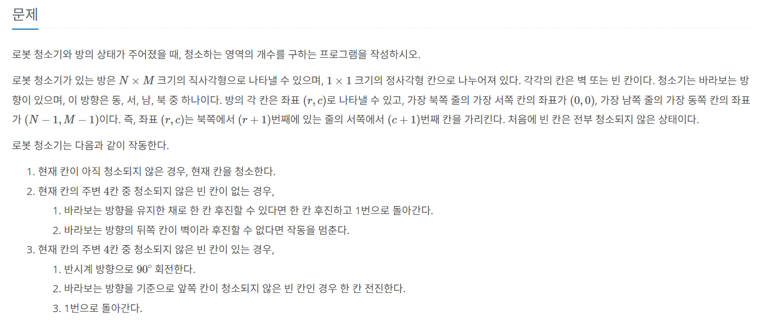
1
Coding Test
Vacuum Cleaner
BFS
탐색
빈칸 존재
~빈칸 존재
https://www.acmicpc.net/problem/14503

Slide 3
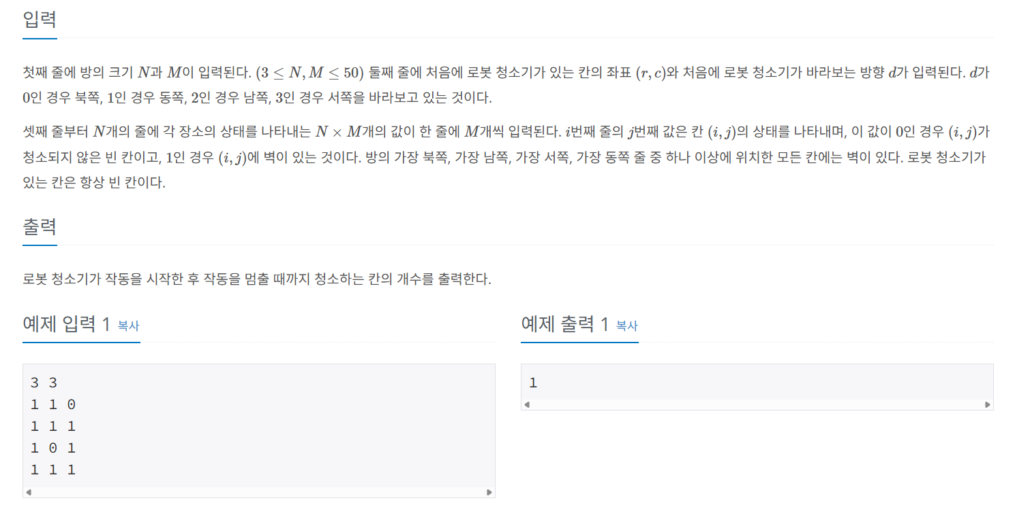
1
Coding Test
Vacuum Cleaner
Bitwise_not
https://www.acmicpc.net/problem/14503

Slide 4
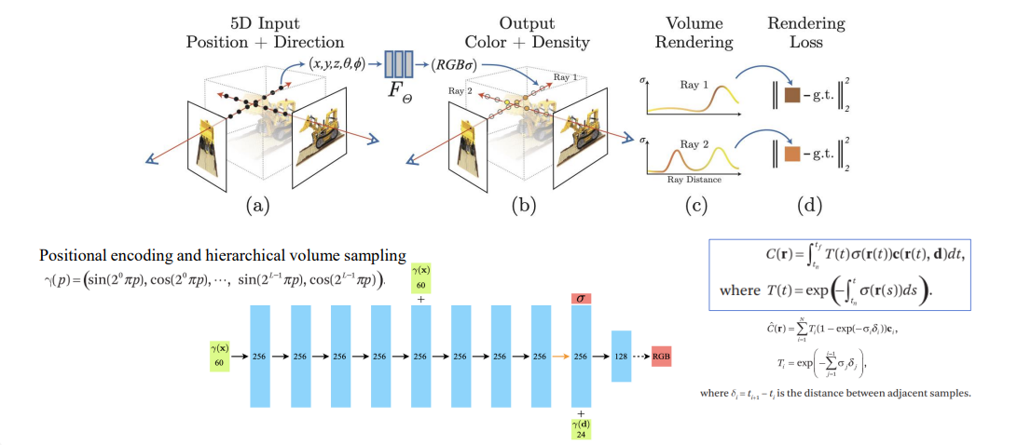
2
3D Rendering
NeRF
2D를 생성하여 3D를 나타내는 기술
3D Mesh-triangle
3D polygon mesh modeling
NeRF Architecture: input의 기준은? 첫번째 카메라를 기준으로 활용가능

Slide 5
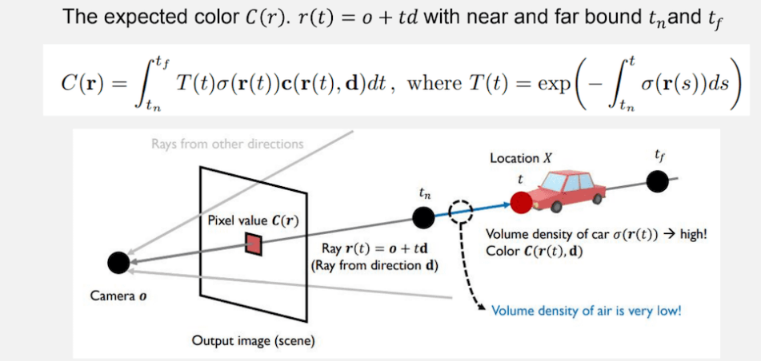
2
3D Rendering
NeRF
2D를 생성하여 3D를 나타내는 기술
3D Mesh-triangle
3D polygon mesh modeling
Volume Rendering: sigma (흡수계수 or density)

Slide 6
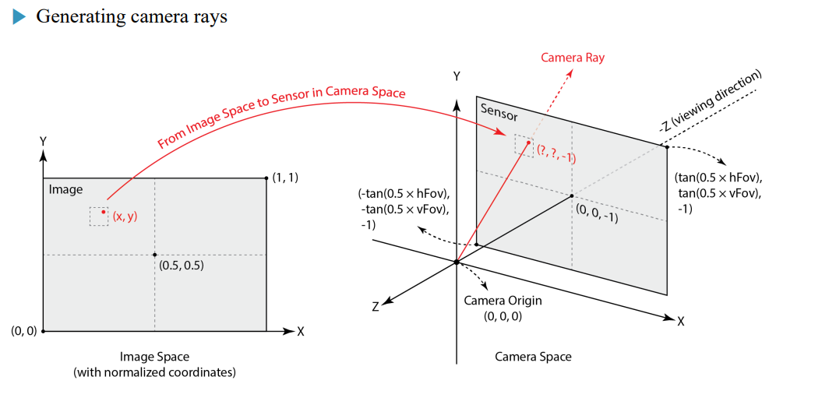
2
3D Rendering
NeRF
2D를 생성하여 3D를 나타내는 기술
3D Mesh-triangle
3D polygon mesh modeling
Generating Camera ray: affine

Slide 7
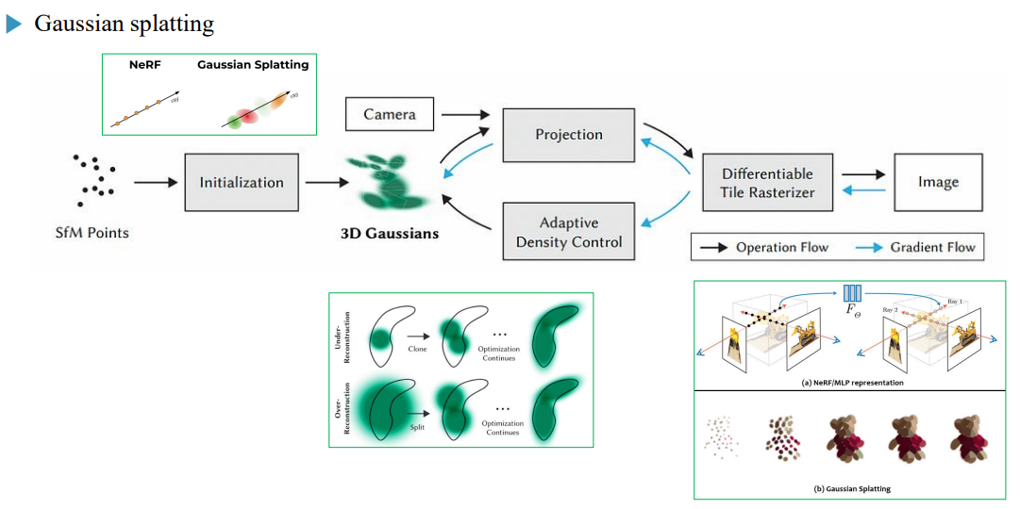
2
3D Rendering
Gaussian Splatting
Multivariate Gaussian distribution을 이용해서 3D Rendering을 진행
빠른 랜더링

